Slide 1
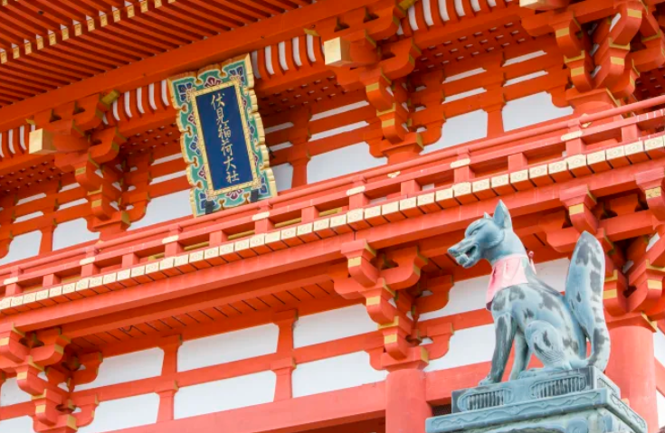
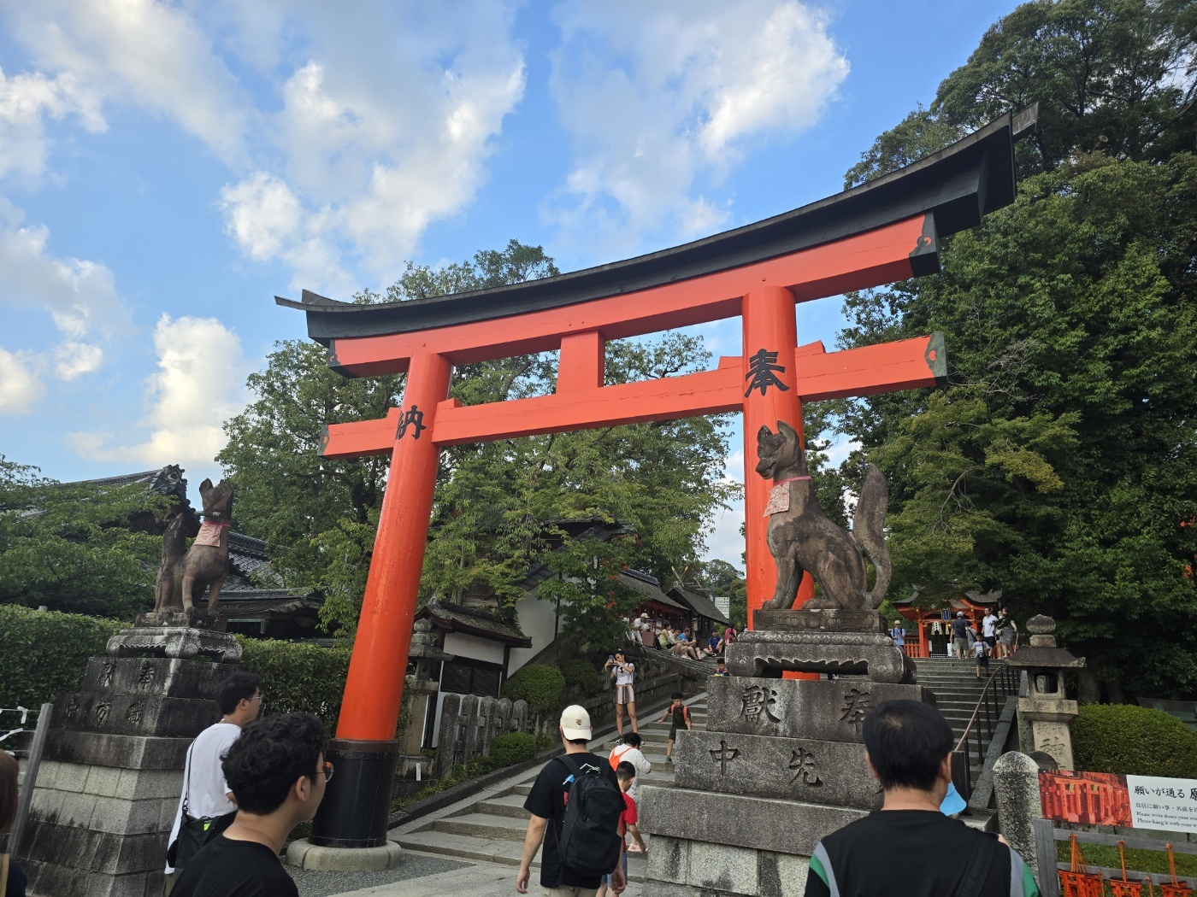
후시미 이나리
후시이 미나리 입구와 여우 조각상, 풍경과 붉은 기둥들

Slide 2
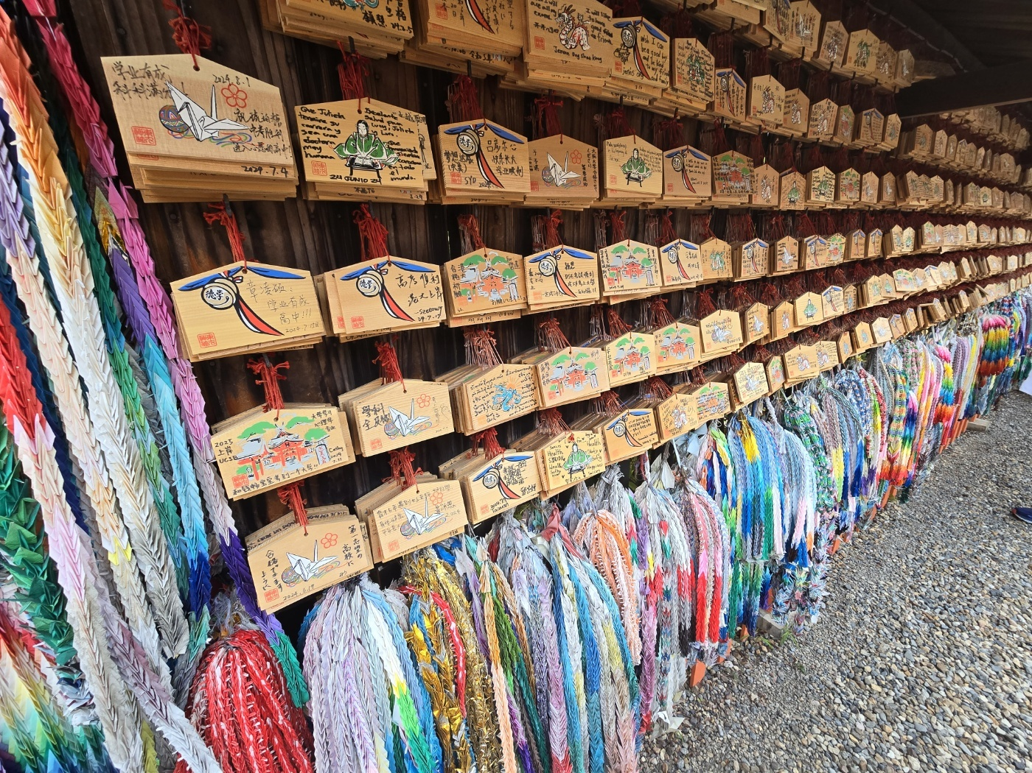
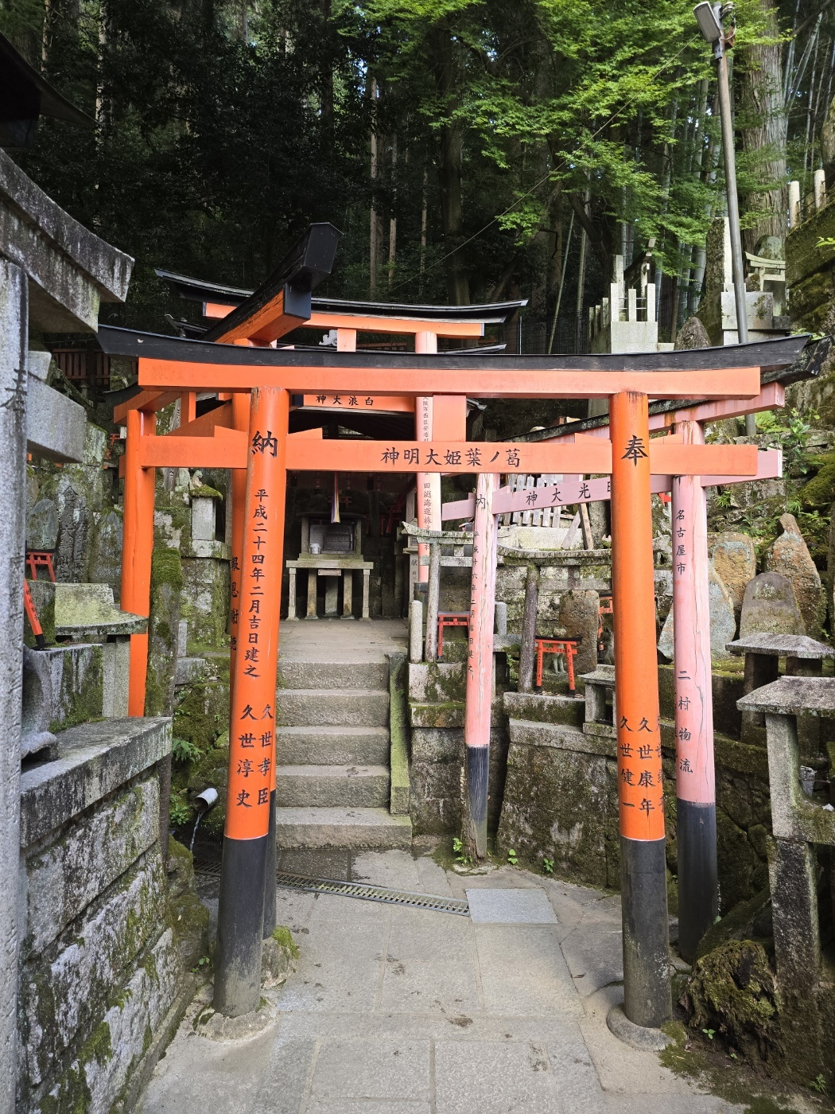
여행의 풍경은 아름답습니다

